Slide 1
Císařský řez
Petr Křepelka

Slide 2
Císařský řez
Nejčastější porodnická operace – 15%
Předpoklady bezpečné operace
Přísná asepse
Šetrná operační technika
Moderní šicí materiály
Antibiotika
Miniheparinisace
Distupnost krevních derivátů

Slide 3
Podmínky k císařskému řezu
Velká část plod nesmí být vstouplá a fixovaná v pánvi

Slide 4
Indikace k císařskému řezu
Primární – plánovaný – indikace je předem známa (onemocnění matky, pánevní patologie)
Sekundární – neplánovaný – indikace se vyvinula akutně v těhotenství či během porodu

Slide 5
Indikace k SC
Všechny situace kdy maternální nebo fetální výsledek bude lepší než u vaginálního porodu
Primární (plánocvané), ekutní (neplánované)
70 % primární
80 % indikací
Zástava progrese porodu 35 %
Hypoxie plodu 24 %
Porucha naléhání plodu 19 % (Boyle et al. 2013)
Notes:
Boyle A, Reddy UM, Landy HJ, et al. Primary cesarean delivery in the United States. Obstet Gynecol 2013; 122:33.

Slide 6
Další indikace
Placentární poruchy (placenta praevia, vasa praevia, placenta accreta)
Maternální infekce s rizikem přenosu na plod (HIV)
Naléhání nebo výhřez pupečníku
Suspektní makrosomie plodu >5000 g, >4500 g (DM)
Porodní překážka (myom)
Ruptura dělohy
Stav po operacích na děloze (Boyle et al. 2013)

Slide 7
Indikace k císařskému řezu
Fetopelvický nepoměr
Vcestná překážka – tumory, myomy
Překážka v oblasti měkkých porodních cest
Stav po operacích dělohy – eunkleace myomu, metroplastika
Placenta praevia
Předčasné odlučování placenty
Nezdařená indukce
prodloužené těhotenství
předčasný odtok vody plodové

Slide 8
Indikace k císařskému řezu
Celková onemocnění ženy zvyšující rizika spontánního porodu
Diabetes mellitus
Hypertenze
Kardiopatie
Progredující preeclampsie
Cévní onemocnění
Retinopatie

Slide 9
Indikace k císařskému řezu
Nepravidelné polohy plodu
Příčná, šikmá poloha
Deflexe – čelní a obličejová poloha
Asynklitismy
Naléhání ručky

Slide 10
Indikace k císařskému řezu
Konec pánevní
Vysoko stojící
< 2500 g
> 3500 g
Akutní a chronická tíseň – hypoxie – plodu
Naléhání a výhřez pupečníku
Anémie plodu – Rh imunisace, fetomaternální transfúze
Herpes genitalis – akutní forma

Slide 11
Indikace k císařskému řezu
Vícečetné těhotenství
Plod A – ppKP
Primární uložení jednoho z plodů v příčné poloze
Nezralost, hypotrofie
Velká vahová diskrepance mezi plody
Větší počet plodů než 2

Slide 12
Indikace k císařskému řezu
Sdružené indikace
Předčasný porod, věk rodičky,neúspěšná anamnéza – perinatální ztráty, léčená sterilita
Žena umírající a mrtvá

Slide 13
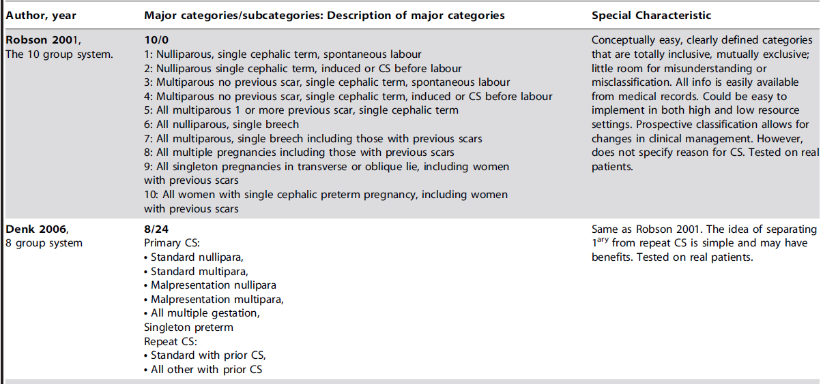

Slide 14
Předoperační vyšetření
Stanovení indikace k operaci – aktuální porodnický nález
Hematologické, biochemické vyšetření krve
Interní vyšetření včetně EKG
Miniheparinisace – prevence tromboembolických komplikací
Chráněné koagulum – aplikace antibiotik
Volba anestesie – celková, svodná (subarachnoidální, epidurální)

Slide 15
Operační technika
Laparotomie
Dolní střední laparotomie
Příčná suprapubická laparotomie (Pfannenstiel, Joel-Cohen)
Protětí vesikouterinní pliky
Protětí dolního segmentu dělohy – obloukovitá incise – rozšíření kraniolaterálním směrem
Luxace vedoucí části plodu
Extrakce

Slide 16
Operační technika
Porod placenty – spontánní, manuální
Sutura hysterotomie
Sutura pliky vesikouterinní – fakultativně
Revise vnitřních rodidel
Kontrola roušek a nástrojů
Uzavření dutiny břišní v anatomických vrstvách

Slide 17
Pooperační péče
Kontrola životních funkcí – TK,P,T, pO₂, bilance tekutin
Infusní a analgetická terapie
Prevence tromboembolie – bandáž dolních končetin, hydratace, včasná mobilisace, miniheparinisace
Péče o mikci a činnost střev
Včasný kontakt rodičky s novorozencem

Slide 18
Iterativní císařský řez
Indikace k vedení porodu v další graviditě
Anamnestické údaje o komplikacích
Indikace k iterativnímu císařskému řezu
2 a více císařských řezů
Korporální, nebo cervikokorporální řez
Jiná poloha než záhlavím
Obecně platné indikace k císařskému řezu

